Slide 1
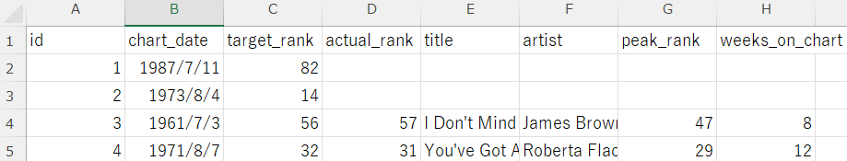
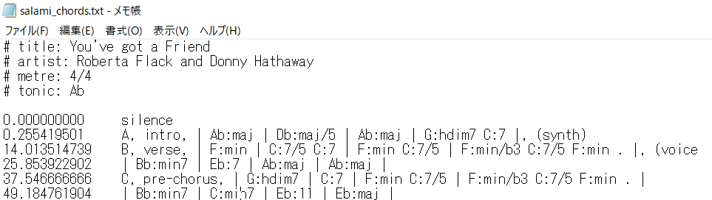
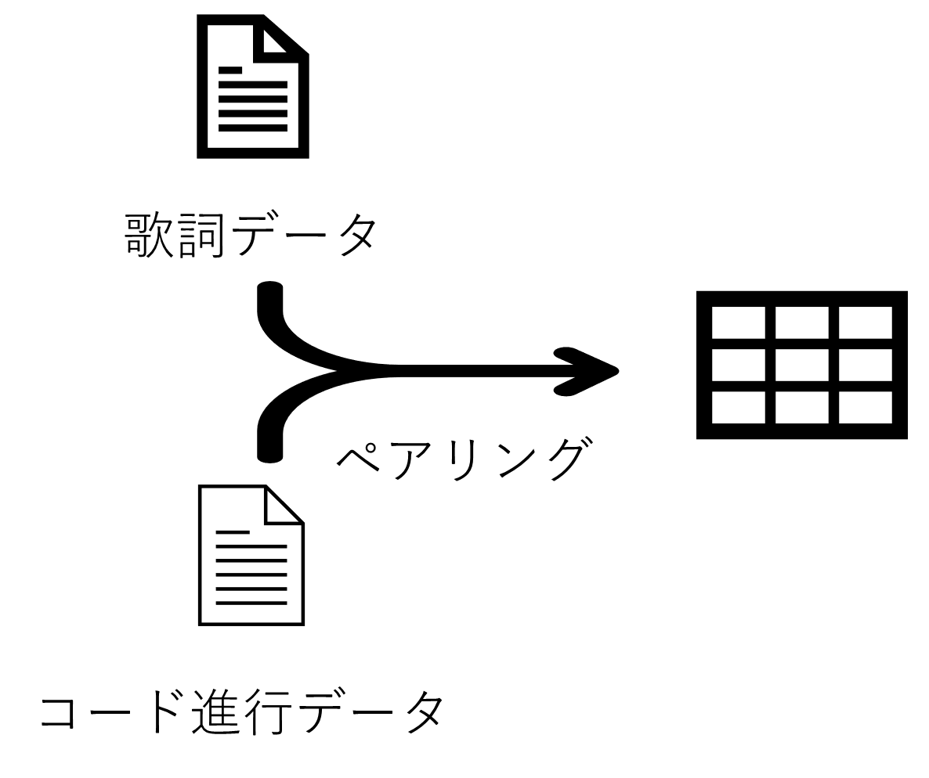
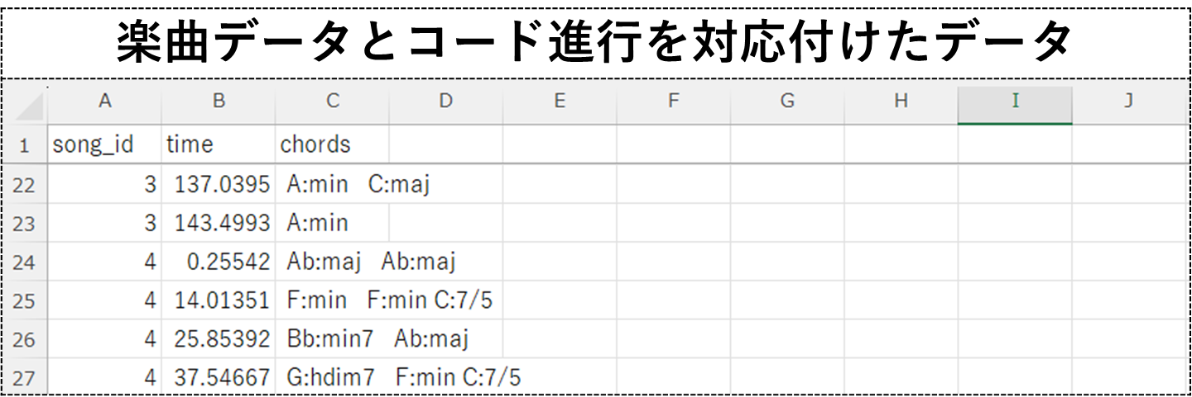
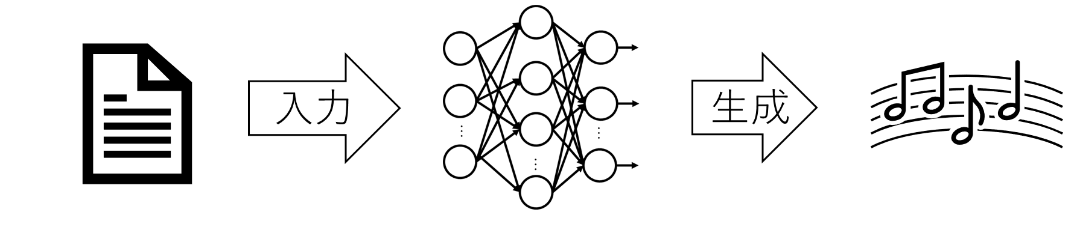
神奈川工科大学 情報学部 情報工学科 2024年度 中間発表
英語音読教育における英文歌生成のための英文内容に沿ったコード生成手法
学籍番号：2121124 氏名：御木 流星 指導教員：鷹野 孝典
1.研究背景
英文歌とは英文にメロディをつけて歌にしたものである。
昨今では生成AIによる楽曲生成が可能となり、歌詞にメロディを付けて歌を作ることが実用的になっている。
英語音読学習のための英文歌の生成において、英文に合ったメロディを用いることで、学習者を動機づけることが期待できる 。[1]
英語教育での英文音読学習として、英文歌を導入することを目的とする。
2.研究課題と解決のアプローチ
[課題]
[アプローチ]
生成AIを用いて生成された楽曲は、必ずしもコードや歌詞の雰囲気を考慮した楽曲とは限らない。
英語教育での英文音読学習として、英文歌を導入することを目的とする。
教師が既存の楽曲を利用して、歌詞を特定の英文や文法に変えても楽曲に合う歌詞になるとは限らない。
Transformerを用いて、英文を入力としてコードを生成するモデルを構築する。
コードは英語教師が編集できるファイル形式のMIDI形式で出力する。
本学の英語教師の協力を得て、英語授業への導入・実践方法を検討する。
3.特徴
5.進捗
コード、歌詞の要素に基づいて、雰囲気を考慮しながら歌詞に合ったコードを生成する。
生成されたコード進行を伴奏として、英文にメロディを付けて歌うことで、英語学習のデザインなどに適用することができる。
1958年から1991年までのビルボードホット100の1300曲の楽曲の構造とコード進行を含むデータセットを用いて、楽曲データとコードを対応付けるデータを作成した。
ビルボードヒット100の楽曲データの一部
4.提案手法
楽曲のコード進行
Step1:データ収集と前処理
収集した歌詞データとコード進行データをペアリングしTransformerモデルに入力できる形式にする。
歌詞の例)
When you’re down and troubled
You need some love and care
コードの例)
作成されたデータ
| F:min | C:7|
F:min(暗いコード)
C:7(明るいコード)
Step2：モデルの設計と学習
歌詞を入力とし、対応するコード進行を出力とするTransformerモデルを設計する。また、前処理したデータを用いて、モデルの学習を行う。
6.今後の課題
Step3：コード生成
新しい歌詞をTransformerモデルに入力し、コード進行を生成する。生成されたコード進行はMIDI形式で、英語教師が編集できる。
歌詞データとコード進行データを対応付けるデータの作成をする。
Transformerモデルの設計と学習をする。
7.関連研究
[1]鷹野孝典，河野智子，楽曲生成AIの活用による英文歌を取り入れた英語授業デザイン, 教育システム情報学会 2023年度第5回研究会予稿集, pp.24-30, 2024
[2]渡邉研斗, 松林優一郎, 深山, 中野倫靖, 後藤真孝, 乾健太郎,メロディと歌詞の相関に基づく自動歌詞生成, 情報処理学会研究報告, No.16, pp.1-12, 2017
[3]世良拓也, 大井雄介, 浜野祐介, 谷口浩平,
深層学習による歌詞を考慮したコード進行の自動生成,第84回全国大会講演論文集, pp.99-100, 2022
歌詞
Transformerモデル
コード進行
Notes:
<<<鷹野研究室2024年度中間発表テンプレート統一箇所>>>
①カラー
②タイトルデザイン
③氏名等の書き方
④各項目の流れ(項目は個人個人で異なると思うので順番が前後しないようにだけ決めておきたいです)
⑤フォントデザイン(本文:游ゴシック 本文, 図:MS ゴシック)
⑥フォントサイズ(本文:24～36)
1小節か2小節
いくつか区切って学習させてみる予定
データ成形の時にカポタストの変換をする必要がある？
・データ収集プログラム
URLを集めて(txtに全部まとめる？)それを1行Ⅰ行クローリングする
・データ成形プログラム(transformerに入れれる形にする)
・Transformerモデルの構築
入力部(歌詞)の設計
出力部(コード)の設計
コードの符号化、自然言語みたい(one-hotみたい)な感じでできるの？(例：n次元のベクトルにする？n:コードの種類)
データ(歌詞とコードデータ)は1行ずつかコーラス1とかのまとまりで学習するのか

